Slide 1
İYON DEĞİŞİMİ
VE
ÇEVRE MÜHENDİSLİĞİNDE UYGULAMALARI
Doç. Dr. Ömür GÖKKUŞ
Şubat 2020

Slide 2
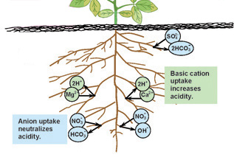
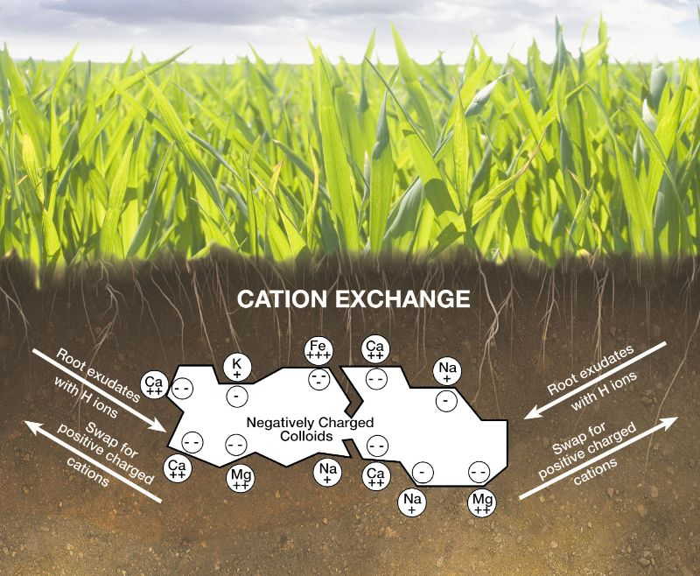
İYON DEĞİŞİMİ
Doğadaki sürekli değişimin önemli nedenlerinden biri iyon değişimidir. Toprak, kum ve kayalar gibi cansız varlıklarda ve canlı organizmalardaki yaşamsal fonksiyonlarda iyon değişimine ait birçok örnek mevcuttur.
Şekil 1. Bitkilerde görülen iyon değişimi mekanizması

Slide 3
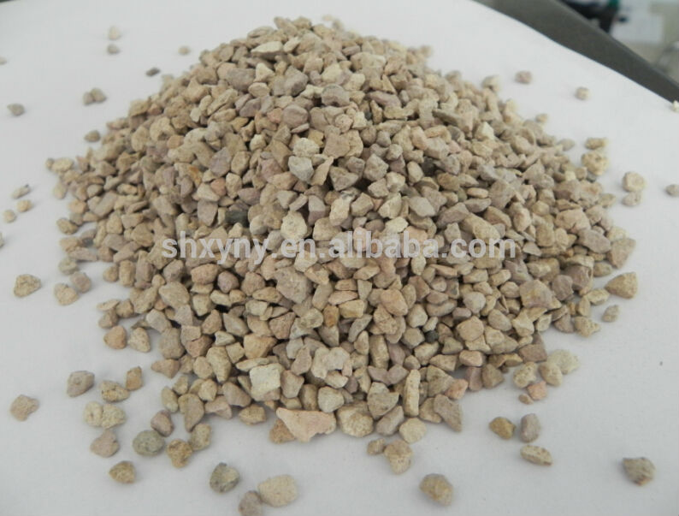
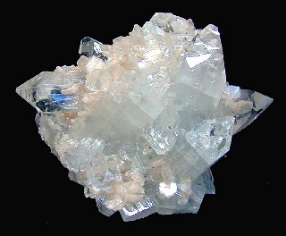
Birçok organik inorganik madde iyon değiştirici olarak kullanılmaktadır. Örneğin; protein, selüloz, karbon, basit balçık ve birçok mineral gibi doğal ürünler ile çevrelenmiş bir ortamdaki diğer iyonları değiştiren taşınabilir iyon içerirler. Bu doğal maddeler düşük bir değiştirme kapasitesine sahiptir. Bu özelliklerde pek tercih edilmeyen fiziksel ve kimyasal özelliklerdir ki iyon değiştirici maddelerin pratik kullanımı sınırlandırırlar.
Şekil 2. Doğal Zeolitlerin Kristal ve İşlenmiş Görünümleri

Slide 4
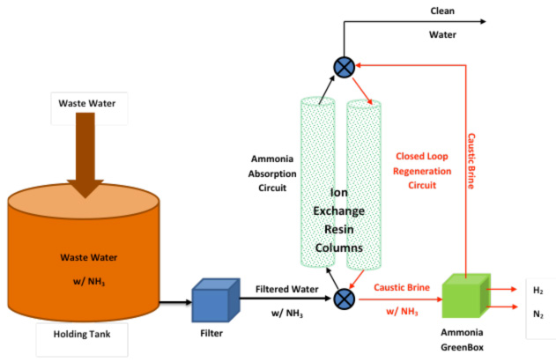
1850’de Thompson ve Way işlenmiş toprakta amonyum gibi çeşitli iyonların, kalsiyum ve magnezyum iyonlarıyla yer değiştirebildikleri şeklindeki gözlemlerini yayınladılar.
Şekil 3. İyon Değişimi Prosesi

Slide 5
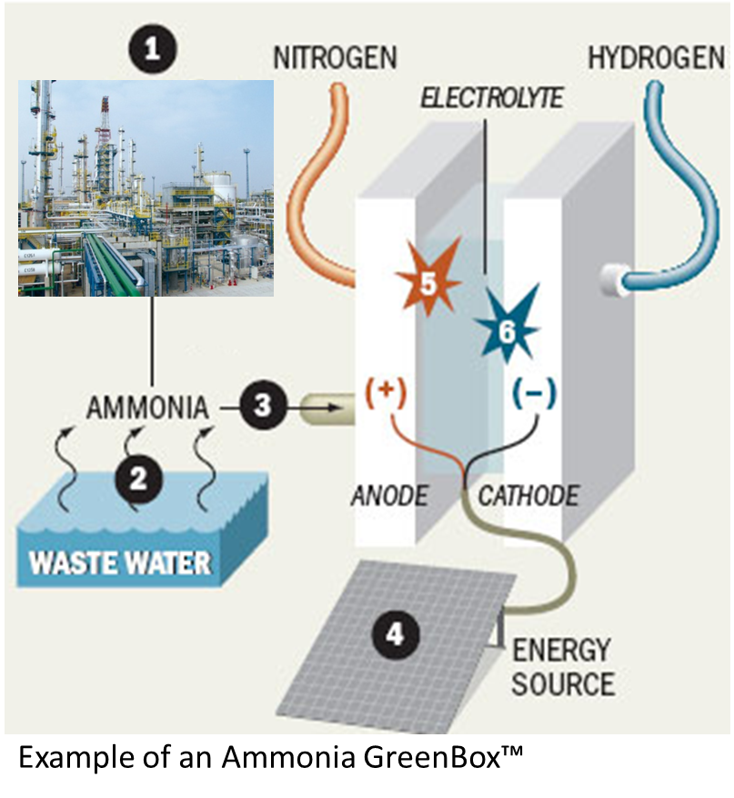
The heart of E3’s GreenBox™ and sensor technology is the company’s low energy, low temperature electrolyzer, an electrochemical device that can be thought of a battery operating in “reverse”. In a battery, an electrochemical reaction generates electricity. In the GreenBox™ electrolyzer, a small amount of electricity is used to drive the electrochemical breakdown of ammonia or urea. The electrolyzer contains two electrodes. By applying a voltage across the electrodes, ammonia in the incoming ammonia/water/electrolyte solution is broken down (oxidized) at one electrode while water is “reduced” at the other. The reactions take place in different compartments of the electrolyzer, so both pure nitrogen and pure hydrogen are produced, as shown in the accompanying schematic.
Şekil 4. GreenBox Prosesinin Şematik Diyagramı

Slide 6
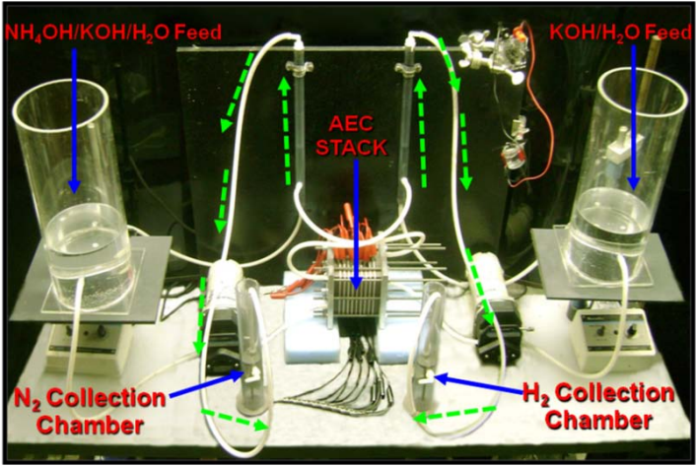
Şekil 5. Green Box İyon Değişim Teknolojisi

Slide 8
Thompson’un çalışmasından yararlanarak Spence bir cam kolonda amonyum sülfatla işleme tabi tutulmuş kumlu kil yatak hazırlayıp yataktan suyu geçirdiği zaman, yatakta amonyum sülfat yerine alçı bulunduğunu görmüştür. Laboratuvarda gerçekleşen bu ilk iyon değişimi uygulamasını Henneberg ve Stohmann kimyasal bir süreç olarak yorumlamış ve bu süreçlerin tersinin de olabileceğini öne sürmüşlerdir.

Slide 9
Bu keşifler, suyun sertliğinin giderilmesi ve diğer amaçlara hizmet edebilen malzemelerin kullanımı ve bu özellikleri gösteren ürünlerin sentezlenmesi çabalarına ışık tutmuştur. İlk sentetik iyon değiştiriciler 1903’te Harm ve Rümpler ile 1905’te Gans tarafından hazırlanmıştır. Böylelikle deniz suyundan altın tutulması gibi uygulamaların da önü açılmış oldu.
Şekil 6. İyon Değiştirici Reçinelerin Kullanım Alanları

Slide 10
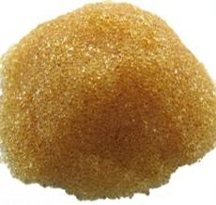
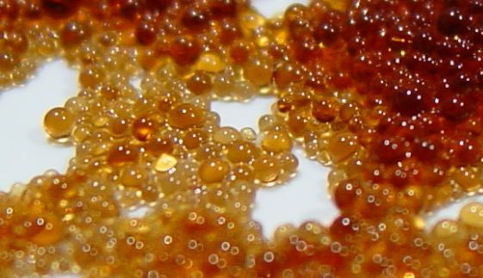
İYON DEĞİŞTİRİCİ REÇİNELER
İyon değiştiriciler, değişebilir katyon ve anyonları taşıyan, çözünür olmayan katı maddelerdir.
İYON DEĞİŞTİRİCİ REÇİNE YAPISI
üç boyutlu hidrokarbon ağı ya da (matrix) elastik
hidrokarbona kimyasal bağlarla bağlanmış asidik ya da bazik, iyonlaşabilen gruplar

Slide 11
Bir iyon değiştirici reçinenin kimyasal tepkileri, hidrokarbon iskeletine bağlı olan fonksiyonel grupların doğasıyla belirlenir.
İYON DEĞİŞTİRİCİLER
Katyon Değiştiriciler
Anyon Değiştiriciler
Anfotrik İyon Değiştiriciler

Slide 12
İYON DEĞİŞTİRİCİ REÇİNELER
İnorganik Reçineler
Organik Reçineler
Katyon Değiştiriciler
Anyon Değiştiriciler
Davranışlarına Göre
Değiştirici
Kataliz
Sorbent
Katyon
Anyon
Kuvvetli Asit
Zayıf Asit
Hafif Tip
Kuvvetli Tip

Slide 13
Suların yumuşatılması, genellikle katyonik ve anyonik iyon değiştiricileriyle yapılır. Katyon iyon değiştiriciler sodyum iyon değiştiriciler ve hidrojen iyon değiştiriciler olmak üzere ikiye ayrılır. Birinciler, sulu çözeltilerdeki katyonları Na⁺ iyonları ile, ikincisi ise H⁺ iyonları ile değiştirirler.
Anyonik iyon değiştiriciler ise iki grupta incelenir. Kuvvetli bazik anyon değiştiriciler, zayıf bazik anyon değiştiriciler.

Slide 14
İyon değiştiriciler bundan başka kimyasal birleşimlerine göre organik ve anorganik olarak gruplandırılabilir. Organik kökenli iyon değiştiriciler iki sınıfta toplanır.
Reçine kökenli iyon değiştiriciler .
B) Sulfone kömür kökenli iyon değiştiriciler.

Slide 15
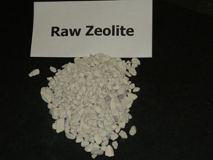
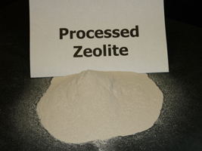
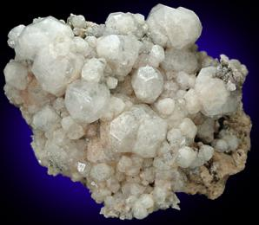
Anorganik kökenli olanlar ise başlıca ikiye ayrılırlar.
Doğal zeolitler, sentetik zeolitler. Bunlardan başka zirkonyum ve titan fosfatlar, zirkonyum ve kalay oksit, amonyum, fosfomolibdat gibi maddeler anorganik iyon değiştiricilerdir.
Şekil 7. Ham ve işlenmiş zeolitlerin görünümleri

Slide 16
İyon değiştiriciler, değişebilir katyon ve anyonları taşıyan, çözünür olmayan katı maddelerdir. Bu sentetik reçineler, yapı olarak iki kısımdan oluşur. Bunlardan birincisini üç boyutlu hidrokarbon ağı (polimer), diğer kısmını ise hidrokarbona kimyasal bağlarla bağlanmış asidik ya da bazik, iyonlaşabilen gruplar oluşturur. Organik ağ sabittir ve genel olarak laboratuvarda kullanılan çözücülerde çözünmezler.

Slide 17
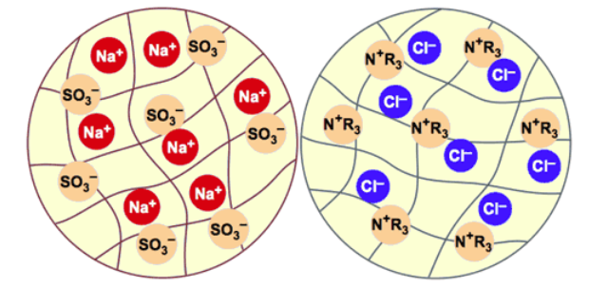
Şekil 8. Katyon ve anyon reçine yataklarının şematik görünümü
Reçinenin birim hacmindeki fonksiyonel grupların toplam sayısı onun teorik iyon değiştirme kapasitesini belirler!

Slide 18
Katyon İyon Değiştiriciler
Sodyum iyon değiştiriciler
“Bunlar başlıca slikat, sülfone kömür ve reçine kökenli olabilirler. Yumuşatılacak su, iyon değiştirici kolonundan geçerken sudaki Ca²⁺ ve Mg²⁺ iyonları Na⁺ iyonları ile yer değiştirir. Yer değiştirme reaksiyonları şunlardır.
2RNa+Ca(HCO₃)₂ → R₂Ca+ 2NaHCO₃
2RNa+CaSO₄ → R₂Ca+ Na₂SO₄
2RNa+CaCl₂ → R₂Ca+ 2NaCl

Slide 19
b) Hidrojen iyon değiştiriciler
Sülfone kömür ve reçine kökenli olan bu sistemlerde sudaki Ca²⁺ Mg²⁺ iyonları ve ayrıca Na⁺ iyonlarıda H⁺ iyonları ile değiştirilirler. Bu tip iyon değiştiriciden çıkan su düşük pH a sahip olup H₂SO₄, HCl, H₂CO₃ gibi asitler ihtiva eder.
Hidrojen iyon değiştiricisi kısaca H₂R olarak gösterilirse suyun yumuşatılması sırasında şu reaksiyonlar oluşur.
MgSO₄ + H₂R → H₂SO₄ + MgR
2NaCl + H₂R → 2HCl + Na₂R
MgCl₂ + H₂R → 2HCl + MgR
Ca(HCO₃)₂ + H₂R → 2H₂CO₄ + CaR

Slide 20
Rejenerasyon % 5-10 HCl veya H₂SO₄ ile gerçekleştirilir.
Rejenerasyon reaksiyonları şunlardır.
CaR + H₂SO₄ → H₂R + CaSO₄
MgR + H₂SO₄ → H₂R + MgSO₄
Na₂R + H₂SO₄ → H₂R + Na₂SO₄
Bu yöntemde oluşan H₂CO₃ suyun havalandırılması veya vakumla giderilir. Sularda kalan HCl ve H₂SO₄ ise NaOH ile nötralleştirilir veya bu asitli su Na⁺ iyon değiştiriciden gelen ve Na₂CO₃ içeren suyla karıştırılarak istenilen pH elde edilir.
Baz hallerde eğer baziklik belirli bir değere ayarlanmak istenirse o zaman hidrojen iyon değiştiricisiyle sodyum iyon değiştiricisi birlikte kullanılır.

Slide 21
Sodyum ve Hidrojen İyon Değiştiricilerinin Birlikte Kullanılması
Bazı iyon değiştirme işlemleri sonucu ortaya çıkan alkalinite izin verilemez düzeydedir. Bu durumda biri Na⁺ formunda reçineyle öteki H⁺ formunda reçineyle yüklenmiş iki kolon kullanılır. Yumuşatılacak su önce birinci kolondan (Na formundaki reçineyle dolu olan) sonrada ikinci kolondan geçirilir. Sonuç olarak sodyum ve hidrojen iyon değiştiricilerde meydana gelen reaksiyonlar ortaya çıkar.
Ca(HCO₃)₂ + H₂R → 2H₂O + 2CO₂ +CaR
Reaksiyonda oluşan CO₂ , gaz gidericileriyle uzaklaştırılırlar.

Slide 22
bu arada H₂SO₄ ve HCl oluşur. İki kolondan çıkan su uygun oranlarda karıştırılarak, ikinci kolonda oluşan asitler ilk kolondan çıkan sudaki sodyum bikarbonat ile nötralleştirilirler.
2NaHCO₃ + H₂SO₄ ↔ Na₂SO₄ + 2H₂O + CO₂
NaHCO₃ + HCl ↔ NaCl + H₂O + CO₂
İlk kolonun rejenerasyonu NaCl, ikinci kolonunki ise %1’lik HCl ile yapılır. İki kolondan çıkan su verilen denkleme uyularak karıştırılır.

Slide 23
Anyon İyon Değiştiriciler
a) Kuvvetli bazik anyon değiştiriciler
Bunların eldesi için önce stiren-divinilbenzen reçinesi klorometillerdirme reaksiyonuna sokulur.
Daha sonra tersiyer aminle muamele edilerek quaterner amonyum tuzları oluşur. Bu polimer reçineler NH₄OH gibi hareket ederler ve -CH₂N+R₃Cl⁻ grupları ihtiva ederler. Sulu çözeltilerdeki SO₄²⁻ , Cl⁻ ,NO₃⁻ gibi kuvvetli asit anyonlarını ve HCO₃⁻ ve SiO₂⁻³ gibi zayıf asit anyonlarını bünyelerinde tutarlar. Hidroksil grupları içeren bu reçineler aşağıdaki reaksiyonlarda görüldüğü gibi zayıf ve kuvvetli asitleri nötralleştirirler.
2R₄NOH + H₂SO₄ → (R₄N)₂SO₄ + 2H₂O
2R₄NOH + H₂SiO₃ → (R₄N)2SiO₃ + 2H₂O

Slide 25
2R₄NOH + H₂SO₄ → (R₄N)₂SO₄ + 2H₂O
2R₄NOH + H₂SiO₃ → (R₄N)2SiO₃ + 2H₂O
Bunların rejenerasyonları için NaOH çözeltilerinden yararlanılır.
(R₄N)₂ SiO₃ + 2NaOH → 2R₄NOH + Na₂SiO₃
Pahalı reçinelerdir. Genellikle NO₃⁻ iyonlarının uzaklaştırılmasında kullanılırlar. Kanalizasyon sularının tasfiyesinde kullanıldıklarında, NO₃⁻ ve PO₄⁻³ iyonlarının %95’i uzaklaştırılır.

Slide 26
b) Zayıf bazik anyon değiştiriciler
Fiziksel kırılmaya ve ozmotik şoka dayanıklı ve organik kirlenmeye karşı dirençli tip reçinelerdir. Çok yüksek kapasiteli ve iyi kinetik özelliğe sahiptirler. Demineralizasyon, akışkan yatak, sakkaroz, früktoz, glikoz ve diğer organik solüsyonların renk gideriminde, siyanür solüsyonundan altın rafine edilmesinde kullanılmaktadır.

Slide 28
Ticari Gösterim Bilgisi
Ticari iyon değiştirici reçinenin şişesinin üzerinde genel olarak şu bilgiler yer alır;
Kuvvetli asidik, sülfonik asit Na⁺, 20-50 mesh, ortalama porozitede veya 8x, 4,4 meq/g min dry(kuru);
Bu sülfonik asit formunda katyon değiştirici bir reçinedir. Reçinede bulunan katyon sodyumdur. Kalburla eleme yapıldığında 20 mesh civarındakiler geçecek fakat 50 mesh büyüklüğünden fazla olanlar geçemeyeceklerdir. 8x çapraz bağlanma derecesini göstermektedir. Bunun manası %8 divinil benzen başlangıç karışımına eklenmiştir. Bu çapraz bağlanma değeri bu yüzden %8’dir. Bu reçinenin ortalama porozitesini sağlar. Kuru reçinenin bir gıramı en az 4.4 meq değiştirme kapasitesine sahiptir.

Slide 29
İYON DEĞİŞİMİ AFFİNİTESİ İLE İLGİLİ GENEL KURALLAR
Yüksek konsantrasyonlarda, normal sıcaklarda iyon değişimi değiştirilen iyonun valensinin artmasıyla artar.
Na⁺<Ca⁺²<Al⁺³<Th⁺⁴
2. Düşük konsantrasyonlarda normal sıcaklıklarda sabit valensde tutunmanın değişme eğilimi değişen iyonun atom numarasının artması ile artar.
Li⁺<Na⁺<K⁺ NH₄⁺<Rb⁺<Cs⁺<Ag⁺<Be⁺²<Mn⁺²<Mg⁺² Zn⁺²<Cu⁺² Ni⁺²<Co⁺²<Ca⁺²<Sr⁺²<Ba⁺²
3. Yüksek konsantrasyonlarda farklı valenslerdeki iyonların değişme potansiyelindeki farklılık (Na⁺, Ca⁺²) küçüktür veya bazı durumlarda tersidir. Bu reçinenin nasıl rejenere edileceği ile ilgilidir.
4. Yüksek sıcaklıklarda, susuz ortamda veya yüksek konsantrasyonlarda benzer yüklerdeki iyonların değiştirme potansiyeli yeterince benzer ve tersinir durumlarda meydana gelir.

Slide 30
5. Farklı iyonların benzer değişim potansiyelleri onların aktivite katsayılarından öngörülebilir; yüksek aktivite katsayısı yüksek değişim demektir.
6. H⁺ ve OH⁻ iyonlarının değişme potansiyelleri fonksiyonel gurubun doğası ile ve hidrojen ve hidroksil iyonları fonksiyonel grupları arasında oluşan asitlik veya baziklik kuvvetine göre değişir. Kuvvetli asit veya baz düşük değişim potansiyeli gösterir.

Slide 31
Yapısında yer değişebilir katyon olarak sodyum bulunduran bir iyon değiştiricinin (X), kalsiyum ve magnezyum iyonlarını içeren çözelti ile temas ettirilmesi durumunda, sodyum iyonu kalsiyum ve magnezyum iyonlarıyla aşağıdaki şekilde yer değiştirecektir.

Slide 32
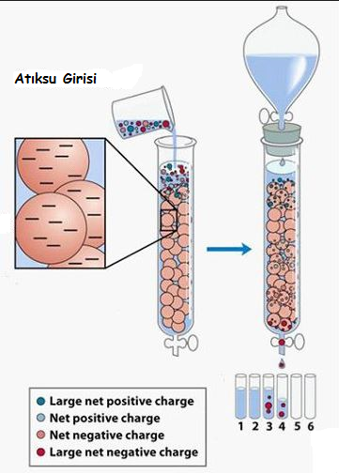
İyon değişim özelliğinden yararlanılan ayırma işlemlerinde genellikle iyon değiştirici katının sabit olarak yerleştirildiği ve çözeltinin sürekli akışının sağlandığı dolgulu kolon kullanılmaktadır.
Şekil 9. İyon Değişimi Kolon Uygulaması

Slide 33
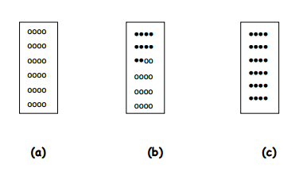
A⁺ katyonlu bir iyon değiştirciyi içeren bir kolondan C₀ derişiminde B⁺ iyonunu içeren çözeltinin geçirildiği bir sistem
Başlangıçta tüm kolon A formundaki katyon değiştirici ile dolu
İyon değiştirici kolonun tepesinden başlamak üzere yavaş yavaş B formuna dönüşecektir
Sonuçta kolonun tamamı B katyonu ile doygun hale gelecektir

Slide 34
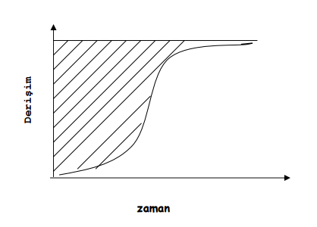
Kolonun dengedeki iyon değişim kapasitesi
Dolgulu kolonda tipik derişim – zaman eğrisi

Slide 35
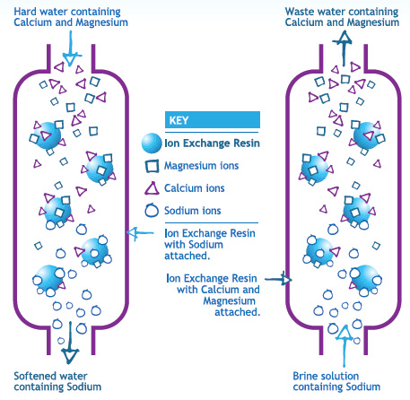
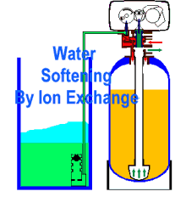
SERTLİK GİDERİMİ
İyon değiştirme yönteminin en yaygın uygulama alanı, sert sulardaki kalsiyum ve magnezyumun sodyumla yer değiştirdiği su yumuşatma işlemidir. İyon değiştirme, iyonlaşmış amonyak, ağır metaller ve toplam çözünmüş katı madde giderimi için su ve atıksulara uygulanabilir. Aynı zamanda anyonik ve katyonik reçineler birlikte kullanılarak deiyonize su üretimi de yapılabilir
Şekil 10. İyon Değişimi Prosesi ile Sertlik Giderimi

Slide 36
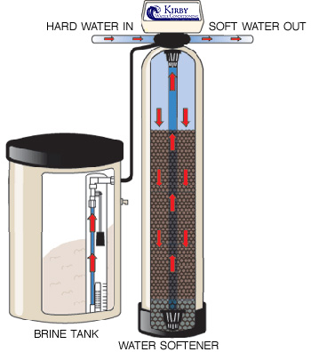
İyon değiştirici reçineli sistemler genelde sodyum iyonları ile sertlik iyonlarını yer değiştirterek çalışırlar. Proses esnasında su reçine tanecikleri arasından süzülerek geçer. Reçine tanecikleri üzerindeki elektrik yükü sodyum iyonlarını reçine taneciği üzerinde tutar. Ancak, reçine taneciklerinin aynı zamanda sertlik minerallerini tutma kabiliyeti de vardır. Reçine taneciklerinin sertlik minerallerini tutma kabiliyeti sodyum iyonlarını tutma kabiliyetine göre daha fazladır. Bu şekilde iyon değişimi gerçekleşir.

Slide 37
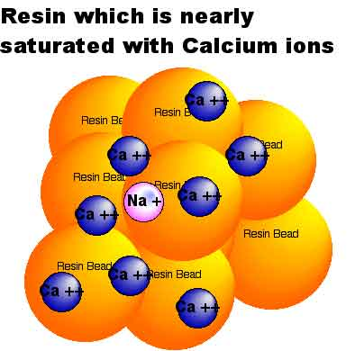
Belli miktarda sert su reçine yatağından geçtikten sonra, reçine tanecikleri tamamıyla, sertlik mineralleriyle kaplanır. Bu durumda sertlik minerallerinin tutulması son bulur. Sertlik iyonlarının tekrar sudan tutulabilmesi için reçine taneciklerinin sertlik minerallerinden kurtarılarak tekrar sodyum taneciklerinin bağlanması gereklidir. Bu işleme ‘rejenerasyon’ adı verilir.
Şekil 11. Kalsiyum İyonları İle Doygun Hale Gelmiş Bir Reçine

Slide 38
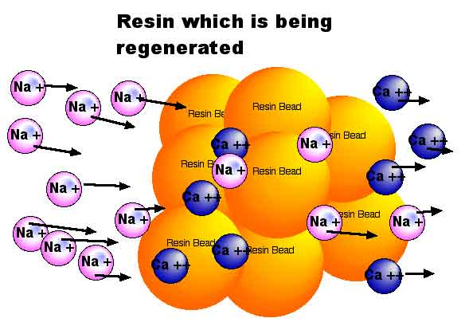
Rejenerasyon esnasında tuzlu su reçine tankına verilir ve reçine sodyuma doyurulur. Reçine tankında biriken yüksek konsantrasyondaki sodyum iyonları sertlik iyonlarını reçine taneciklerinden ayırır. Reçine daha sonra temiz su ile durulanarak, fazla tuz ve sertlik mineralleri tanktan atılır. Reçine tankı tekrar sertlik iyonlarını tutmaya hazır durumdadır.
Şekil 12. Doygun Hale Gelen Reçinenin Rejenerasyonu

Slide 39
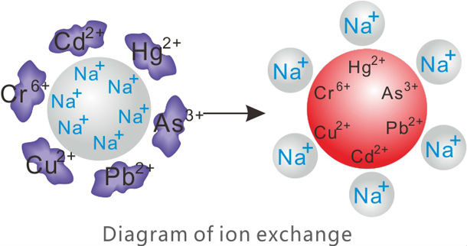
AĞIR METAL GİDERİMİ
Metal son işlemleri, madencilik ve mineral işleme, kömür madenciliği ve petrol rafinerisi gibi çoğu endüstrilerin proses ve atıksuları, ağır metal içermektedir. Atık ve proses sularından değerli metalleri geri kazanma teknolojisi daha ekonomik üretim amacıyla son yıllarda yoğun olarak araştırılmakta ve geliştirilmektedir.
Şekil 13. İyon Değişimi Diyagramı

Slide 40
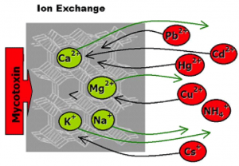
İyon değiştirme, değiştiricinin metale karşı seçiciliğe sahip olması ve diğer iyon konsantrasyonlarının düşük olması durumunda ekonomik bir yöntem olarak değerlendirilmektedir. Metalin geri kazanımının ekonomikliği yüksek seçicilikte özel reçinelerin kullanımı ile sağlanmaktadır. Ağır metalin geri kazanımının ekonomik olmadığı ve kimyasal özellikleri nedeniyle kolaylıkla ayrılamadığı atıksularlarda doğal zeolit gibi seçici katyon değiştiricilerin kullanılması uygun olmaktadır.
Şekil 14. Ağır Metallerin İyon Değişimi Prosesi ile Giderimi

Slide 41
Reçinenin değiştirme tarzı ihtiva ettiği fonksiyonel gruplara bağlıdır.
Kuvvetli bir asidik reçine (sülfonik asit tipi) bütün şartlarda az çok hidroliz olur.
Karboksilik asit ve fenolik reçineler zayıf elektrolit gibi davranırlar.
Bunların teorik kapasitesine sadece bazik çözeltilerde varılır.
Zayıf bazik reçineler iyi iyonlaşmadıklarından zayıf asitlerin absorbsiyonunda kullanılmazlar.
Fakat kuvvetli bazik reçineler (quarterner aminler gibi) H₂SiO₃ ve H₂CO₃’le yer değiştirme reaksiyonları verirler.
Kuvvetli reçinelerin tuzları yıkamayla hidroliz olmazlar.
Zayıf reçinelerin tuzları ise zayıfça hidroliz olurlar.
Eğer reçine tuz formundaysa değiştirme hızı büyüktür.

Slide 42
Türkman ve diğ., 2001, sürekli akış koşullarında yapılan kolon çalışmasında 2400 mL, 110 mg Pb⁺²/L konsantrasyonunda aktifleştirilmiş 5 g klinoptilolit zeoliti ile 115 mg Pb⁺² tutulmuştur, ham atıksu ile yapılan çalışma sonuçlarına göre iyon değiştirme yöntemi uygulanması durumunda atıksu, kanalizasyona deşarj standardını sağlamaktadır.

Slide 43
DEALKALİZASYON
Suyun alkalitesi pH’ın suda bulunan karbonat ve bikarbonatlar sebebiyle yükselmesi olayıdır.
Alkalitesi yüksek olan suların kullanımı sırasında oluşan beyaz çökelti ve benzeri sorunlar sebebiyle prosesinde saf suya gereksinim duyan tekstil, kozmetik, ilaç ve enerji sektörü gibi pek çok sektörün iş kalitesi olumsuz yönde etkilenir. Sudaki sertliğin giderilmesi sodyum bazlı reçineler ile yapılırken sudaki alkalitenin giderilmesinde karbonat ve bikarbonat seçici anyonik reçineler kullanılır.

Slide 44
Dealkalize Su Sistemlerinde Yer Alan Üniteler ve Fonksiyonları:
1. Zayıf Asidik Katyon değiştirici : Bikarbonatları CO₂ de dönüştürür ve bikarbonata bağlı olan sertlik iyonlarını tutar.
2. CO₂ – Degazörü : CO₂’ i uzaklaştırarak TDS’ i düşürür.
3.Nötralizasyon: Dealkalizasyon tesislerinde degazörden sonra nötralizasyon sistemi kullanılması gerekmektedir. Bunun sebebi zayıf asidik katyon değiştirici çıkışında suyun pH değerinin 4-5 civarında olmasıdır.
4. Yumuşatıcı : Bikarbonata bağlı olmayan sertlik iyonlarını tutar. Bu bağlamda eğer sertlik değeri bikarbonattan yüksek değil ise su yumuşatmaya gerek yoktur.

Slide 45
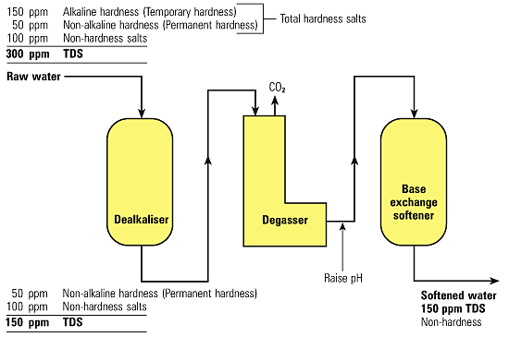
Dealkalizasyon sistemleri yumuşatma sistemlerinden önce kurularak yumuşatma sisteminizin iş yükünü ve tuz sarfiyatını azaltırken ayrıca kullanılacak kimyasallarında %6-8 oranında azalmasını sağlar. Böylece sistem verimliliği ve kullanım süresi arttırılır.
Şekil 15. İyon değişimi sisteminde dealkalizasyon

Slide 46
Teşekkürler

